Slide 1
数据库项目
——电子拍卖系统

Slide 2
逻辑
管理员
拍卖品管理
用户信息管理
拍卖订单管理
用户
注册
登陆
查看拍卖品列表
参与拍卖
报价
选择地址
生成拍卖订单
查看拍卖状态

Slide 3
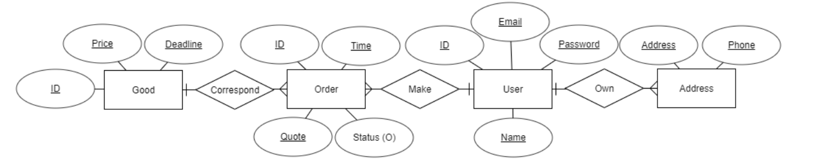
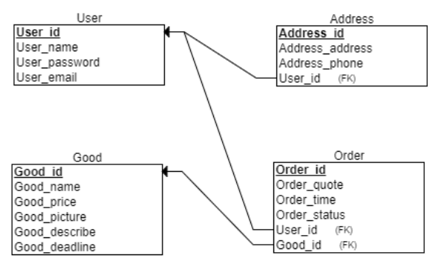
E-R图 数据库结构

Slide 4
模块及功能
用户：
注册，要求用户名唯一，密码MD5加密；
登陆，输入有误提示相应错误；
登陆后，允许查看用户信息，修改密码时需提供旧密码、新密码和新密码确认，有误提示相应错误
拍卖品：
由Django Admin完成拍卖品的添加、修改、删除
拍卖品信息分页显示，包括名称、起拍价、拍卖截止时间，同时提供查看详细信息与参加拍卖入口
详细信息包含拍卖品名称、起拍价、拍卖截止时间、图片和描述
模糊查询，根据字段查询拍卖品，显示拍卖品信息
地址：
提交报价并生成拍卖时选择、添加地址
在查看用户信息时修改、删除地址信息
订单：
提供报价、添加地址后生成订单，显示拍卖品信息、订单生成时间，总报价
查看订单可以查看当前时间，拍卖时间，拍卖状态，或选择删除订单

Slide 5
拍卖（定义状态）函数
def order_status(request): # 判断拍卖状态，在每次查看订单时生成并储存
models.Order.objects.filter('status').delete() # 首先删除Order表中原有Status
max_order=Order.objects.values('goods').annotate(max_price=max('count’)) # 在Order表中按照good_id分组，获取每组的最大报价
order_all=Order.objects.all()
for key in max_order:
order_win=Order.objects.filter( count=key.max_price)
order_id=order_win.order # 获得每个拍卖品最大报价的订单号
for key2 in order_all: # 在所有订单中遍历
if datetime.datetime.now()<key2.deadline:
key2.status=0 #若时间在截止时间之间，返回状态为0，“正在进行”
elif order_id==key2.order and datetime.datetime.now()>key2.deadline:
key2.status=1 #若已达截止时间，且订单号为最大报价订单订单号，返回状态为1，“竞拍成功”
else :
key2.status=2 # 其他情况下，返回状态为2，“竞拍失败”
key2.save() # 储存到数据库

Slide 6
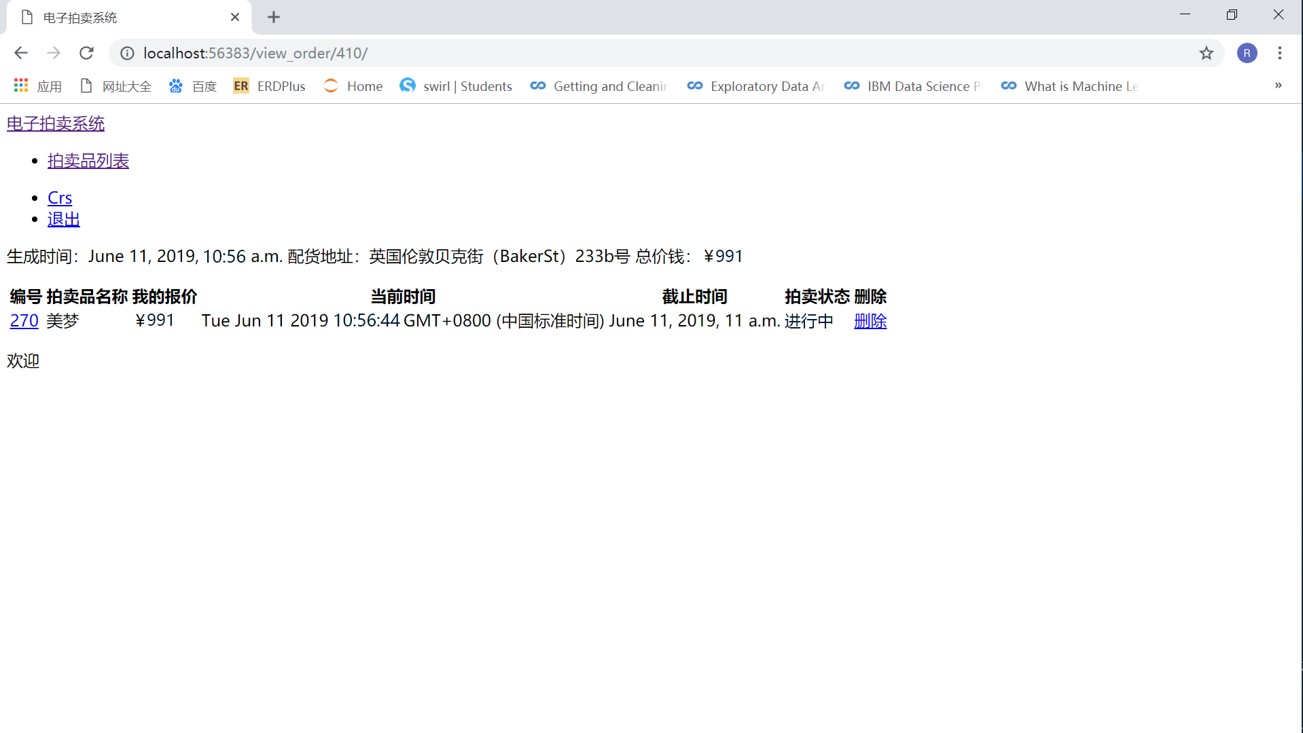
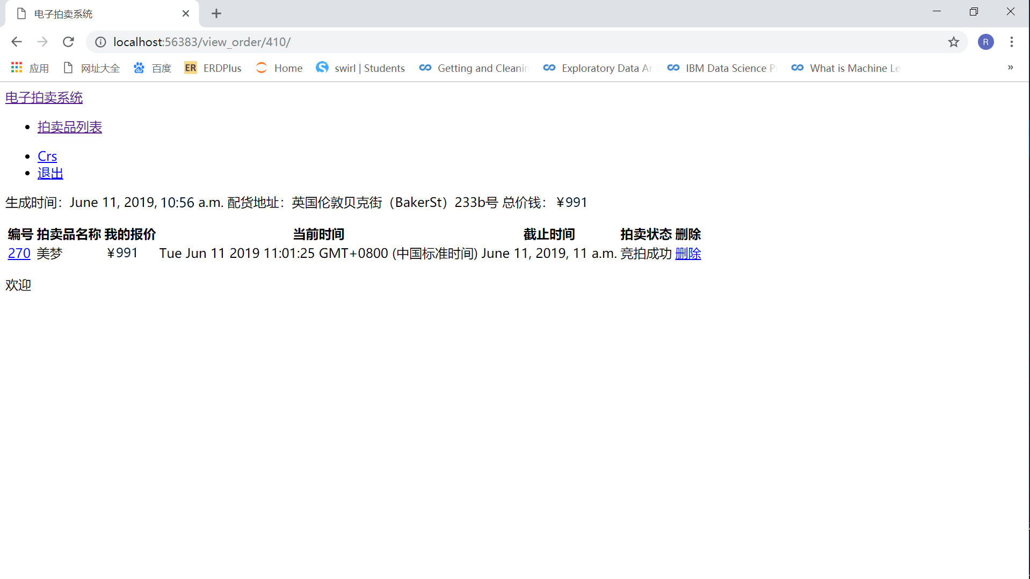

Slide 7
Thanks
方然 经济学院

